Slide 1
컴퓨팅기초 기말팀프로젝트
영화와 나이의 상관관계
(2020년 박스오피스 1-61위 분석을 통해서)
인문_팀원: 박소이 양지영 이승호 임재정 장다예 최수현

Slide 2
목차
1. 주제
2. 내용구성 및 코드 설명
3. 결론
4.역할 분담 및 소감

Slide 3
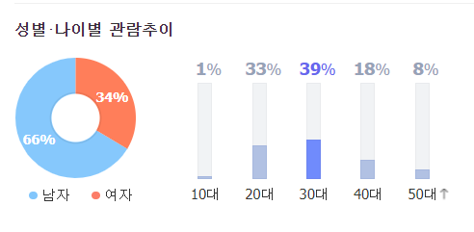
주제
주제: ‘영화와 나이의 상관 관계’
자료 출처
영화 : kobis(영화관입장권 통합정산망)의 2020년 박스 오피스 1위-61위순위에 있는 영화를 기준으로 분석
나이 : 네이버 영화의 나이별 관람 추이 그래프
NAVER 영화 ‘남산의 부장들’ 관람추이

Slide 4
내용 구성
부분코드1: 영화별 ‘나이대’와 ‘나이대별 관람 비율’에 대한 정보를 수집
6명의 팀원들이 각각 10개의 영화를 맡아 webscraping하였다.
=> 60위의 작품에 대한 정보가 나오지 않아 61위를 조사함.
=> 영화의 나이대별 관람 비율에 대해 사이트에서 제공하는 정보는 10대-50대로 한정되어 있었기에, 10대-50대의 관람 비율만 스크랩함.
2. 부분코드2 : 부분 코드 1에서 수집한 데이터를 바탕으로 그래프 표현
산점도
막대그래프

Slide 5
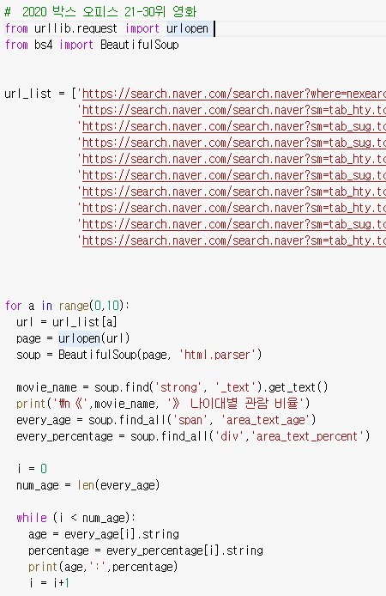
부분 코드1
해당 코드는 영화별 ‘나이대’와 ‘나이대별 관람 비율’에 대한 정보를 수집하는 코드로, Chrome 개발자 도구와 BeautifulSoup 모듈을 이용해 원하는 정보를 Wepscrapping 한 것이 특징이다.
이 코드에서 스크랩한 웹사이트는 네이버 검색창에 ‘영화 제목’을 검색했을 때의 사이트이고, 이때의 url을 이용했다.
url에서 개발자도구를 이용해 확인한 결과, 영화제목에 해당하는 tag명과 class명은 각각 'strong', '_text'로 동일했고, 나이대는 ‘span’, ‘area_text_age’, 나이대별 관람 비율은 'div','area_text_percent'의 tag명과 class명을 동일하게 갖고 있었다.
for 반복문을 이용해 10개의 url(10개의 영화 작품 정보에 해당하는 url)에 대하여 모두 다음과 같은 과정이 구현되도록 했다. For 반복문 내의 코드는 한 번 구현 시 url의 html을 parsin하고, 개발자도구를 통해 알아낸 tag명과 class명을 이용해 ‘영화제목’, ‘나이대’, ‘나이대별 관람 비율’을 정해둔 형식으로 출력한다.

Slide 6
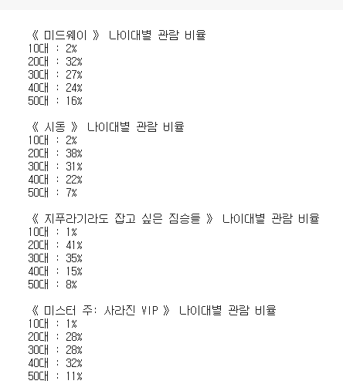
부분 코드1: 출력결과
해당 코드를 통해 영화 별(총 10개) ‘나이대’와 ‘나이대별 관람 비율’에 대한 정보를 수집하고 출력할 수 있다.

Slide 7
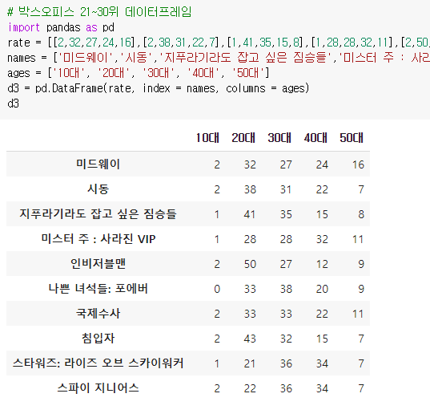
부분 코드2
먼저 각 영화마다 나이대 별(10대, 20대, 30대, 40대, 50대 이상) 관람 비율을 하나의 표로 출력하여 그래프로 나타내기 위한 데이터를 작성하기 쉽게 정리했다.
pandas 라이브러리를 pd로 import 하여 DataFrame 모듈 사용을 용이하게 한다.
코드 1에서 출력된 데이터를 바탕으로 영화명과 나이대, 관람비율을 list형식으로 각각 names, ages, rate 변수에 저장한다.
그 후 pd.DataFrame()메소드를 통해 열로 출력될 columns에 나이대를 저장한 ages, 행으로 출력될 index에 영화명을 저장한 names를 각각 출력하도록 지정하여 각 영화와 나이대마다 하나의 관람비율을 출력하도록 한다. 이때 DataFrame의 한 행 마다 출력될 관람비율이 영화 당 5개이므로(10대, 20대, 30대, 40대, 50대 이상) list로 5개씩 묶어서 rate에 저장해준다.
이 DataFrame을 d3 변수에 저장하고 변수명을 써 DataFrame을 출력한다

Slide 8
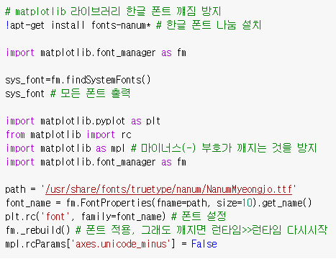
부분 코드2
matplotlib에서 한글 폰트를 출력할 때 오류가 나는 것을 방지하는 코드이다. 런타임을 실행할 때 최소 한 번 작동할 수 있도록 삽입하였다

Slide 9
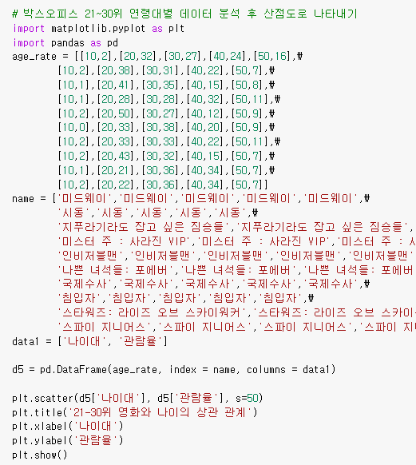
부분 코드2: 산점도
데이터를 확인하였으면 이를 바탕으로 그래프를 작성하는데 이용할 DataFrame을 작성한다. 이를 위해 필요할 pandas와 matplotlib.pyplot 을 각각 pd와 plt로 import해준다.
DataFrame이 올바르게 정의되도록 영화명도 age_rate가 5개씩 저장되기에 5번씩 반복하여 저장하였다. columns는 '나이대'와 '관람율'로 정의하였다.
앞 코드에서 저장한 동일한 변수명에 DataFrame을 저장하고, plt.scatter()메소드를 이용하여 산점도를 정의하였다.
x축, y축에 표현될 값을 d5에 각각 '나이대'와 '관람율'항목에 전체가 정의되었기에, ['나이대'], ['관람율']로 값을 지정해주었고, 이때 s는 마커크기를 나타내어 50으로 지정해주었다
. plt.title('21-30위 영화와 나이의 상관 관계')로 그래프명을, plt.xlabel('나이대')와 plt.ylabel('관람율')로 x, y축명을 출력해주었고, plt.show()로 산점도를 화면에 출력하였다.
종합 산점도도 이와 같은 방법으로 도출하였다.

Slide 10
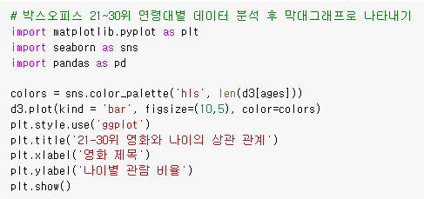
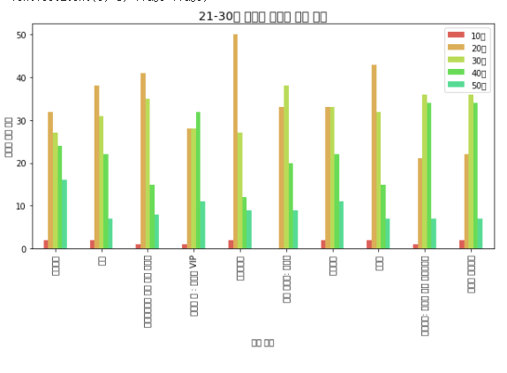
부분코드2: 막대그래프
막대그래프를 출력하는 코드는 위와 비슷하나, seaborn 모듈을 sns로 import하는것이 추가되었다.
DataFrame은 앞서 생성해놓은 d3를 이용하였다. sns.color_palette('hls', len(d3[ages]))를 이용해 막대그래프에서 나이대를 구분할 수 있도록 색을 지정해주었다. 색 가짓수를 d3[ages]의 길이로 지정하였다.
막대그래프로 표현하기 위해 d3.plot()메소드에 kind = bar로 지정하고, 막대 사이즈는 figsize = (10, 5)로, 색상은 위에서 지정해둔 colors를 입력해주었다.
plt.style.use('ggplot')을 통해 격자로 숫자가 눈에 잘 띄도록 해주었고, 아래는 위와 동일하게 그래프 제목명, x y축 명을 지정해준 후 그래프를 화면에 출력하였다.

Slide 11
결론
각각의 순위별 분석 결과, 순위별 분석에서 모두 전반적인 추세는 20대, 30대, 40대, 50대, 그리고 10대 순으로 관람 비율이 높게 나타났다.
이후 1위~61위의 데이터를 바탕으로 한 산점도를 제작하여 종합적인 결론을 도출한 결과, 각각의 순위대별을 분산하여 얻은 결론과 유사함을 확인할 수 있었다.
이를 통해 '10대를 제외하고 나이가 적을수록 영화관에서 영화를 많이 본다'는 결론을 도출할 수 있다. (10대의 경우 경제적, 학업적 요인 등에 의해 가장 낮게 나타난 것으로 추정)
. => 예외사항이 있었지만, 거의 모든 영화 장르에서 공통적으로 이결과가 적용됨.

Slide 12
역할
최수현: 1~10위 영화의 나이대별 관람 비율 조사하여 산점도와 막대 그래프 작성, 발표자료(PPT) 제작
장다예: 11~20위 영화의 나이대별 관람 비율 조사하여 산점도와 막대 그래프 작성, 발표
임재정: 21~30위 영화의 나이대별 관람 비율 조사하여 산점도와 막대 그래프 작성, 보고서에 부분코드 1 설명 및 구현방식 기술
이승호: 31~40위 영화의 나이대별 관람 비율 조사하여 산점도와 막대 그래프 작성, 보고서에 부분코드 2 설명 및 구현방식 기술
양지영: 41~50위 영화의 나이대별 관람 비율 조사하여 산점도와 막대 그래프 작성, 보고서에 결론 기술
박소이: 51~61위 영화의 나이대별 관람 비율 조사하여 산점도와 막대 그래프 작성 , 전체 데이터를 바탕으로 종합 산점도 도출

Slide 13
개별 소감
최수현: 이번 팀프로젝트를 통해 부족한 점을 보완하고 배운 내용을 더 잘 이해할 수 있었습니다. 여러 번 시행착오를 겪었지만 배운 내용을 복습하고 팀원들과의 교류를 통해 극복할 수 있었습니다. 저는 이번 수업을 통해 코딩을 처음 접해서 많이 어려운 부분도 있었지만, 어려울 때마다 조교님과 교수님께서 적극적으로 도와주셔서 잘 마무리할 수 있었습니다. 또 팀원들이 적극적으로 하는 모습은 저에게 좋은 자극이 되었습니다. 기말 팀프로젝트를 통해 직접 주제를 구상하고 결과를 도출해내면서 성취감을 느낄 수 있었고 코딩에 대한 자신감을 얻을 수 있었습니다.
장다예: 이번 코딩 팀프로젝트를 통해 직접 자료를 수집하고 정리하며, 우리가 평소 보는 데이터와 통계치들이 어떤 과정을 거쳐 선별되고 활용되는지 자세히 들여다볼 수 있었습니다. 그래프 시각화 과정에서 코드를 짜는데 어려움을 겪기도 했으나, 다 짜고 나니 앞으로도 코딩을 잘 해낼 수 있을 것 같은 자신감이 생겼습니다! 팀원 분들과 코딩 결과물을 공유하니 제 코드의 문제점 또한 명확하게 보이고, 더 좋은 코딩을 배울 수 있어 좋았습니다. 함께한 팀원 여러분 고맙습니다. 더불어, 한학기 동안 열과 성을 다해 지도해주신 튜터님과 교수님께 정말 감사드립니다.
임재정: 이번 팀프로젝트를 하면서 수업 내용을 체화함과 동시에, 수업만으로는 완전히 경험하기 어려웠을 실전 감각과 자신감을 키울 수 있었습니다! 수업만으로는 해볼 수 없었던 ‘주제 구상’ 및 ‘자료 수집 계획’을 하게 되어, 수업 외의 실전에서도 코딩에 자신감을 가지고 임할 수 있는 실전 능력을 기를 수 있었던 거 같습니다. 코드를 짜는 과정에서 여러 번의 시행착오가 있었지만, 다양한 시도 끝에 원하는 결과를 도출해냈을 때의 기쁨은 마치 수능 수학 30번 문제를 풀었을 때의 기쁨과도 같았습니다! 물론 저의 부족한 실력이 더 발전적인 과제를 해내지 못했던 거 같아 아쉬운 마음도 있습니다. 그렇지만 원하는 결과를 도출해내었을 때 느꼈던 그 성취감과 기쁨을 가지고 앞으로도 코딩을 열심히 배워야겠다고 생각했습니다!

Slide 14
개별 소감
이승호: 먼저 프로젝트를 시작하기 전에는, 내가 도움이 될 수 있을지, 팀적으로 민폐가 되지 않을지 걱정이었지만, 조원분들이 다들 열심히 하셔서 재밌게 프로젝트를 구상하고 역할을 할 수 있었던 것 같습니다. 내가 이전에 궁금해하던 문제들을, 실제로 직접 코드를 작성하고 데이터 분석을 통해 결론을 도출해낸다는 과정 자체가 굉장히 뿌듯하고 문제해결능력을 키울 수 있었던 것 같습니다. 무엇보다도 처음 접하는 내용임에도 불구하고 한 학기 동안 열정적으로 가르쳐주신 교수님, 그리고 조교님들 덕분에 코딩과 데이터 분석에 대해 기초적인 내용을 재밌게 배울 수 있었습니다. 실습 과정에서 새로이 생각하는 내용이 다소 어려운 점도 있었지만, 이를 스스로 생각하고 찾아 해결하는 과정이 정말 재밌었던 것 같습니다. 비록 비대면이었지만 이번 학기 중 가장 재밌게 참여했던 수업이었습니다. 감사합니다, 교수님!
양지영: 이 프로젝트를 하면서 물론 여러 번 오류가 뜨며 시행착오도 겪고, 더 간결하고 명확한 코드를 제작하지 못한 아쉬움도 있었습니다. 하지만 수업 때 들었던 내용을 바탕으로 직접 데이터를 추출하고 그래프를 만듦으로써 성취감을 느낄 수 있었습니다. 또한, 팀원들과 협력하여 하나의 프로젝트를 완성했기에, 그 과정 자체가 유익한 경험이 되었다고 생각합니다.
박소이: 한 학기 동안 비대면으로 진행되었음에도 열정적으로 가르쳐주신 교수님과 조교님들 덕분에 코딩에 대해서 알차게 배워갈 수 있었습니다. 처음 접하는 내용인지라 이해는 잘 되다가도, 막상 적용하거나 새로운 프로그램을 만들어야 할 때면 많이 어려웠던 것이 사실입니다. 하지만 중간, 기말 프로젝트를 통해 스스로 연습하며 부족한 부분을 확인, 보완해 볼 수 있는 기회가 주어져서 좋았습니다. 특히 기말 프로젝트를 통해 제가 원하는 웹 상의 방대한 자료가 몇 줄의 코드로 한눈에 정리되는 것을 직접 확인하며, 데이터를 바라보는 시각을 한층 넓힐 수 있었습니다. 지금은 실력이 많이 부족하지만 앞으로 더 배워나가 전문적으로 활용할 수 있게 되면 좋겠다는 생각을 하게 해준 프로젝트였습니다. :)

